Slide 1
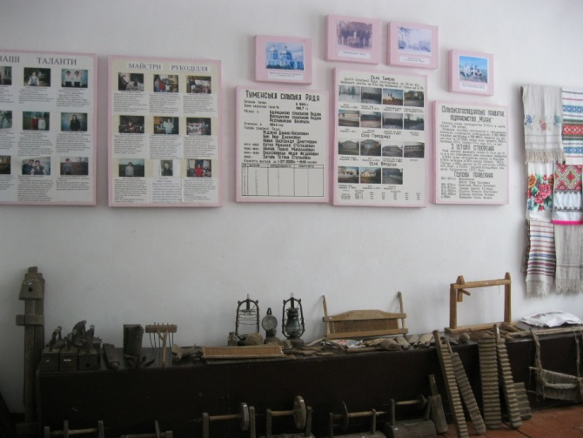
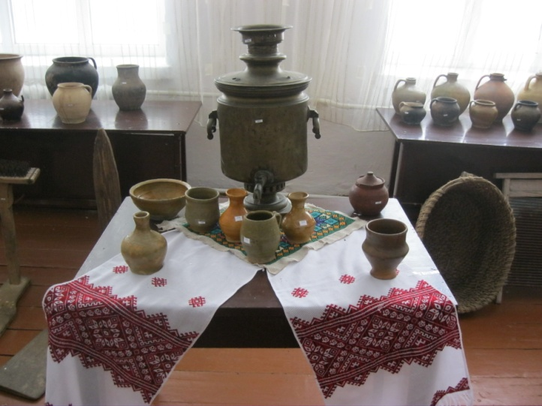
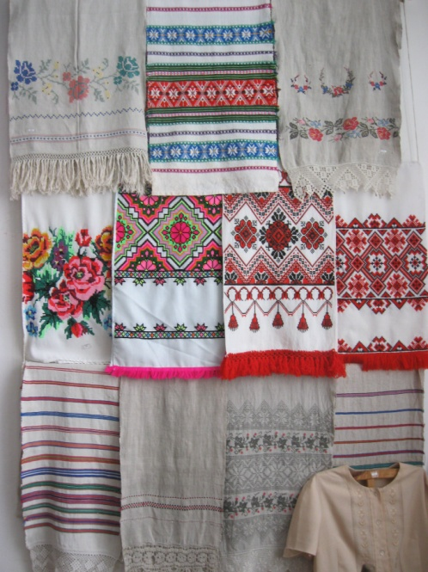
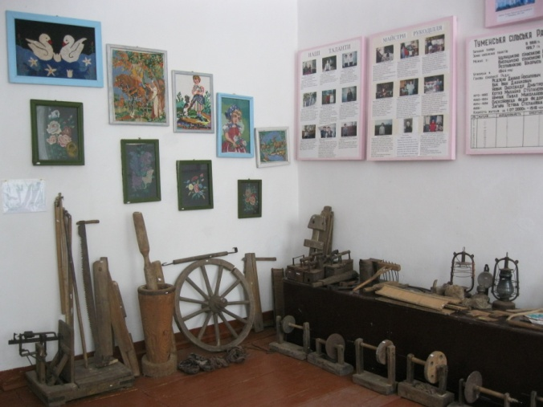
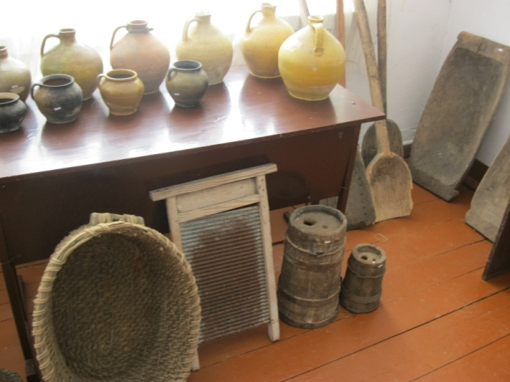
Туменський навчально – виховний комплекс «Загальноосвітня школа І – ІІІ ступенів – дошкільний навчальний заклад» Дубровицького району Рівненської області
Історичний музей

Slide 2
Історичний музей
Туменського НВК
Фонди музею налічують понад 400 експонатів
Щороку музей відвідують більше 100 відвідувачів
Музей розташований в приміщенні Туменського НВК
Заснований 01.05.2000 р.
Зареєстрований в управлінні освіти і науки Рівненської облдержадміністрації /наказ № 523 від 04.12.2007 року

Slide 3

Так все починалось...
Пошукова робота в школі ведеться давно. Ще в 1994 році на основі зібраних старовинних речей в школі була створена кімната народного побуту.
Згодом, в 2000 році, силами учнів та вчителів було відкрито історико – краєзнавчий музей

Slide 4

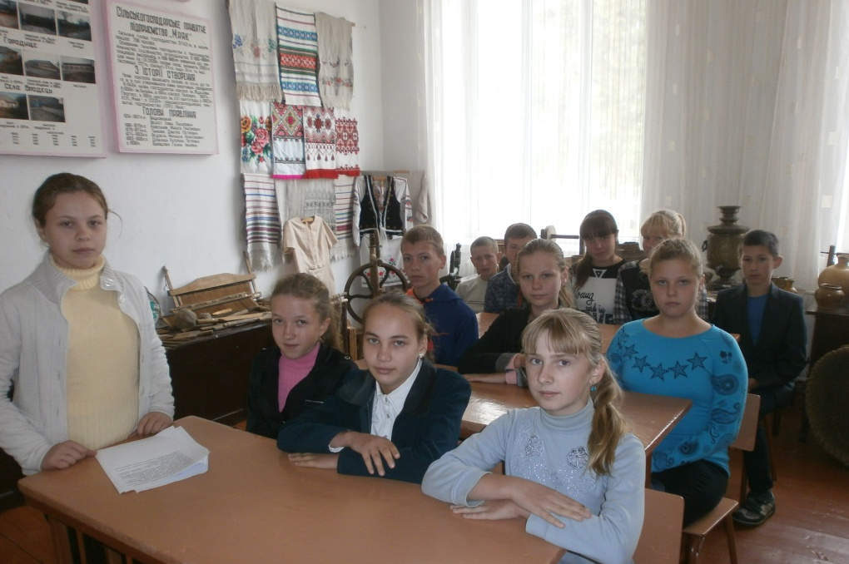
Рада музею
Для чого нам це потрібно? Може не треба тривожити історію минулого. Та ні…

Slide 5
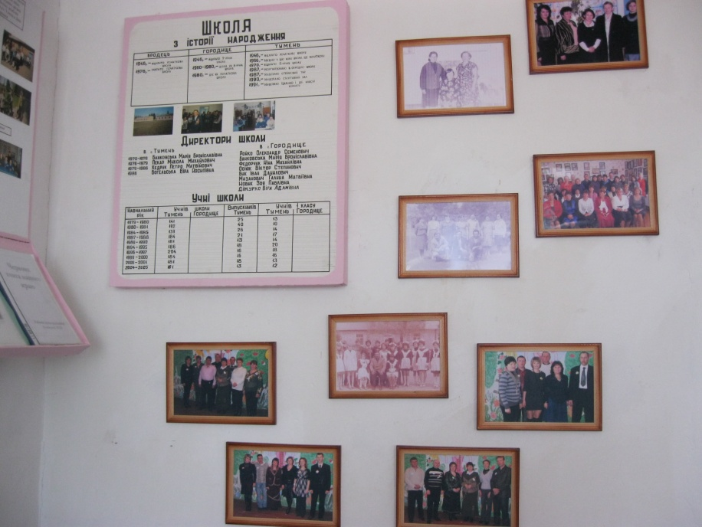
В шкільному музеї є сім експозиційних розділів
З історії сіл
Тумень , Бродець , Городище
Знаряддя праці, предмети побуту
Нагороди
Грошові знаки
Історія школи
Наш край в роки війни
Найдавніші книги, документи

Slide 6

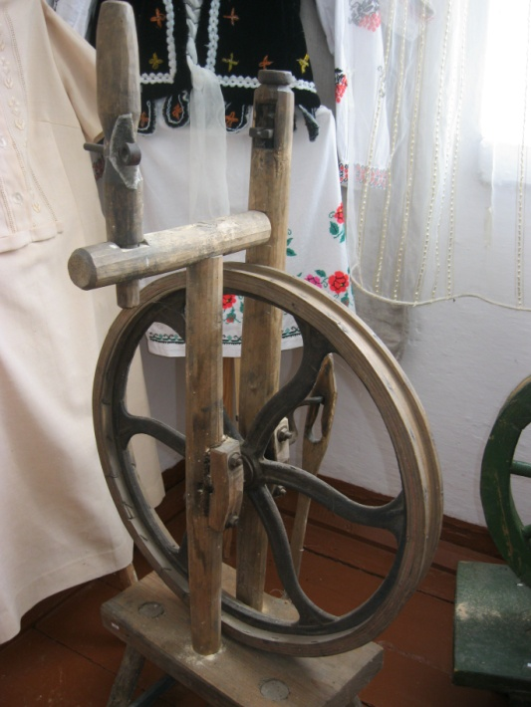

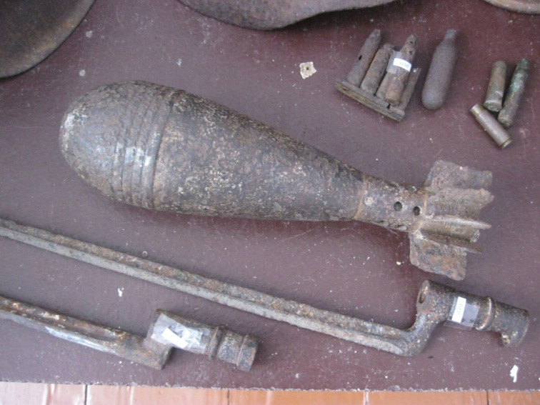
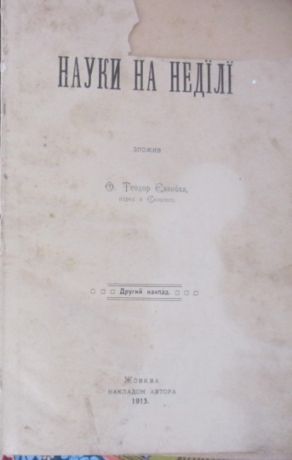
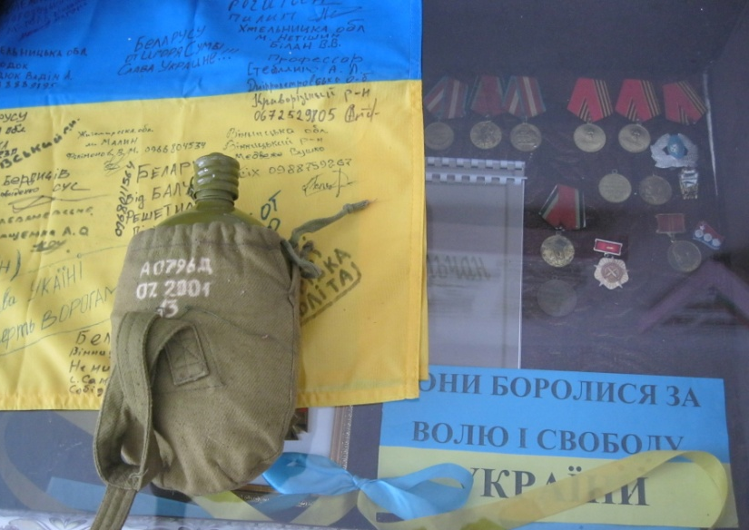
Унікальні експонати

Slide 7
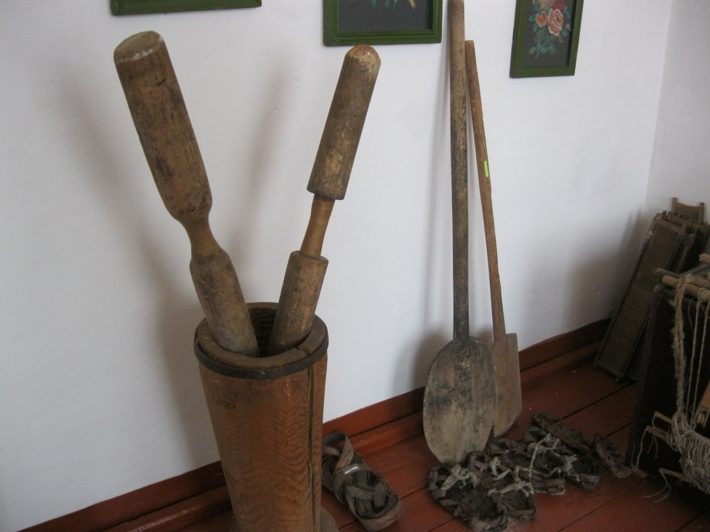
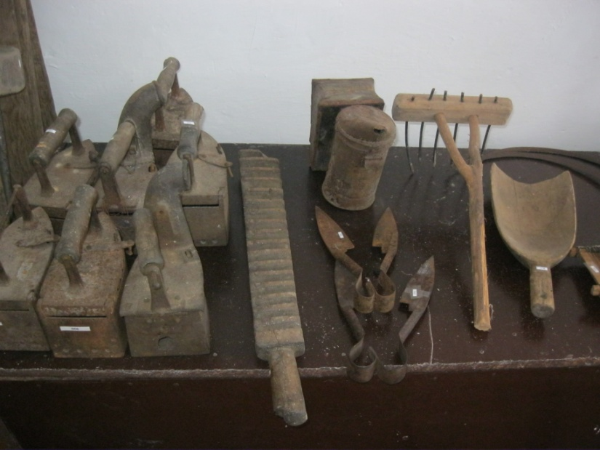

Знаряддя праці, предмети побуту
Це 95 предметів праці – рушники, ткані, вишиті речі, одяг, посуд, знаряддя праці – для ткацтва, прядіння тощо

Slide 8
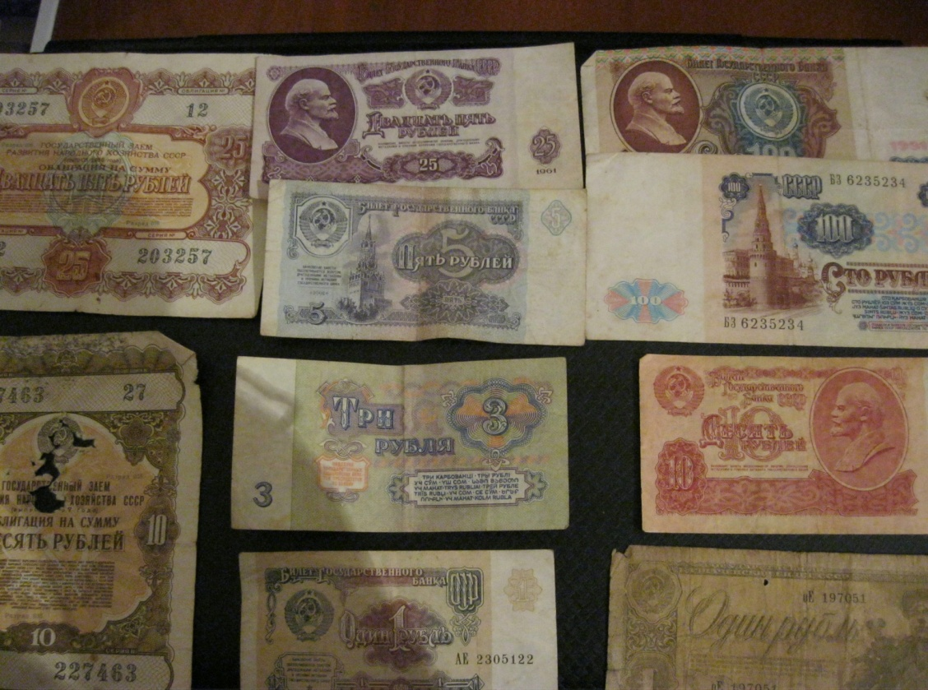
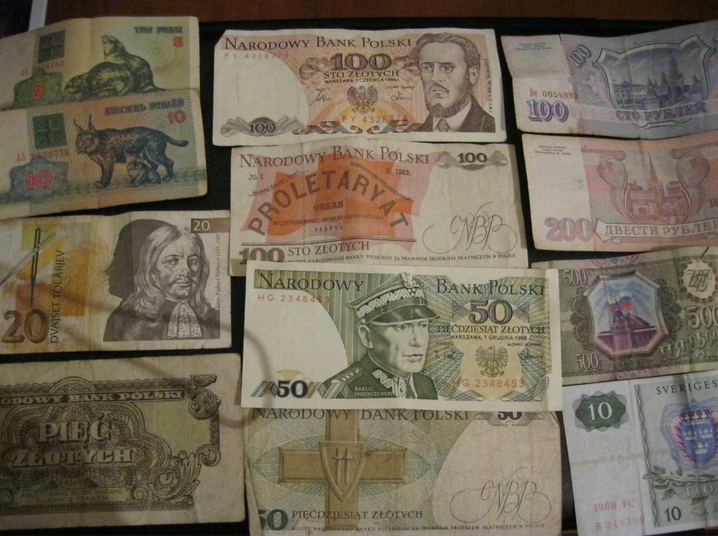
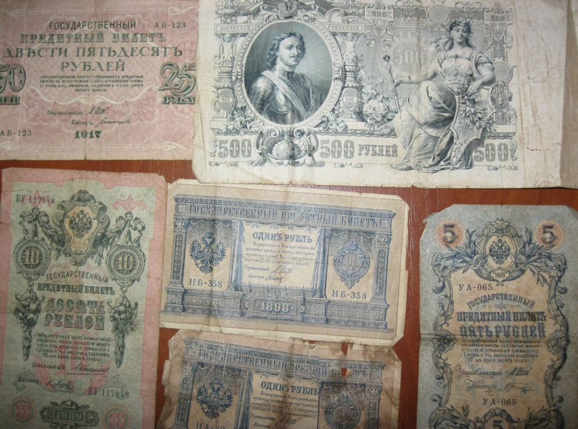
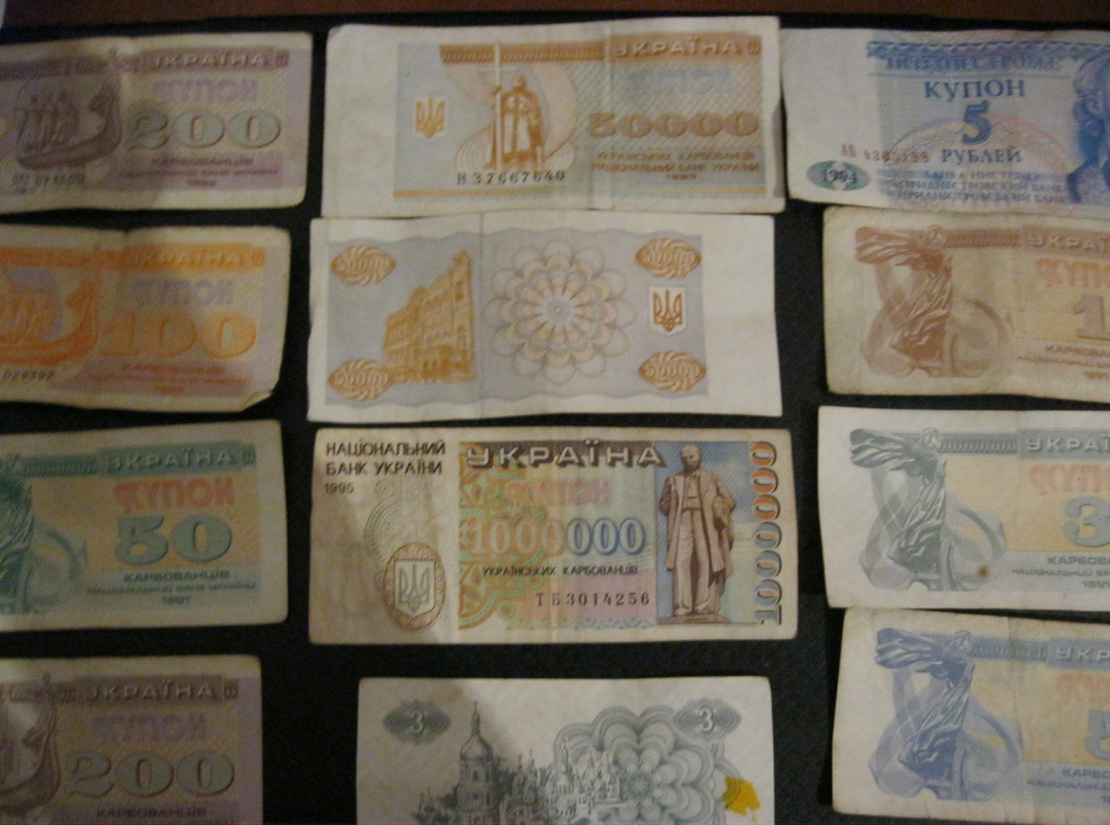
Грошові знаки
Паперові знаки та монети періоду СРСР, країн СНД, європейських країн, кредитні білети 898 р., 1909 р., 1912 р. тощо . Всього – 142 шт.

Slide 9
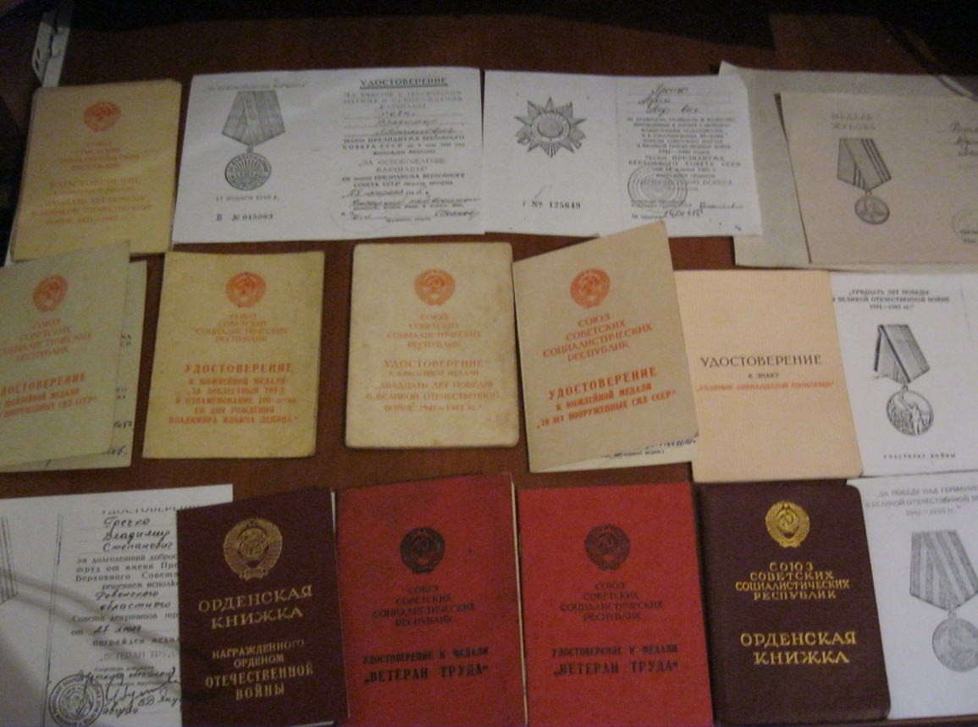
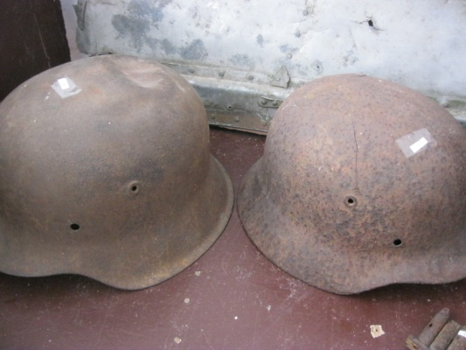
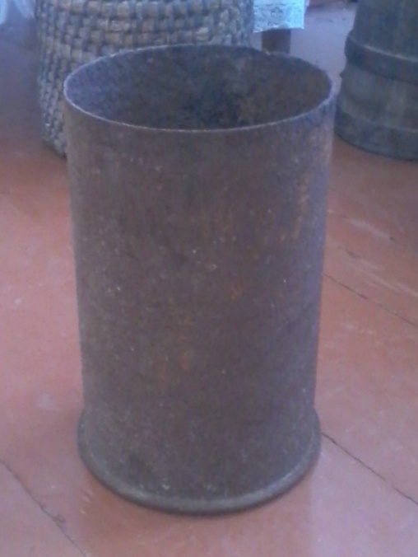
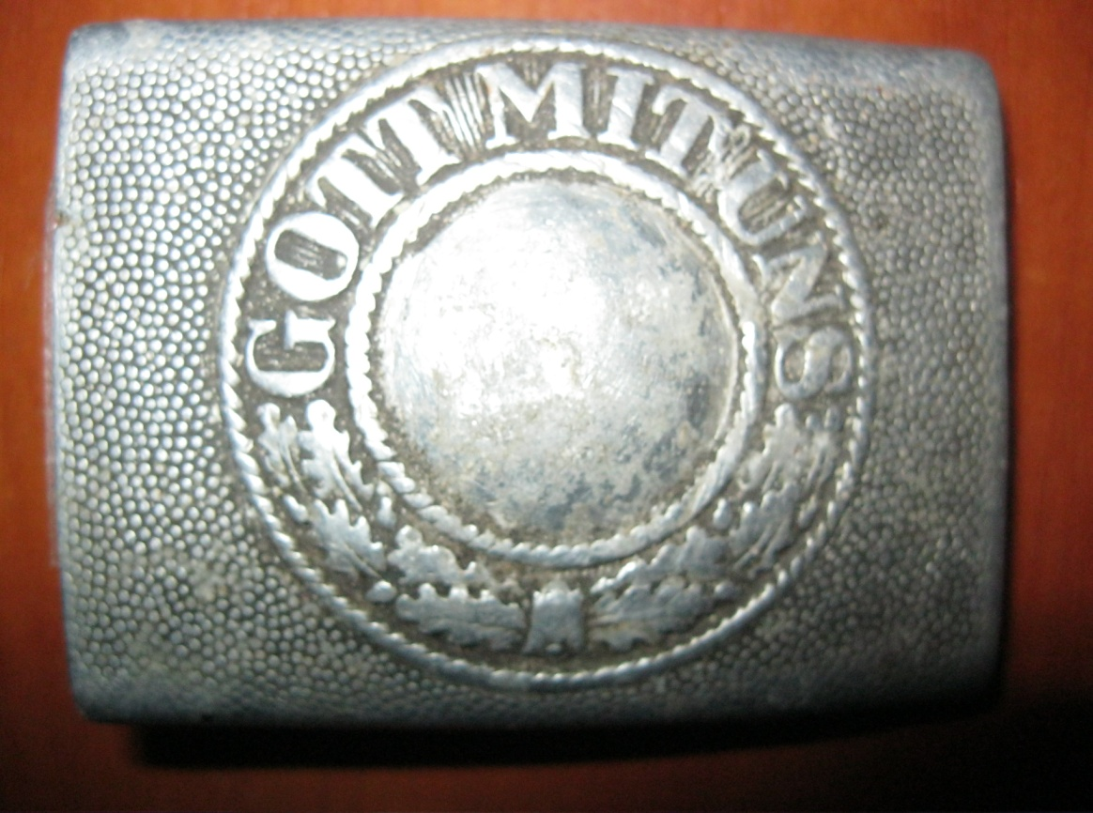

Наш край в роки війни
Зібрані реліквії воєнного часу, нагороди учасників бойових дій та орденські книжки

Slide 10
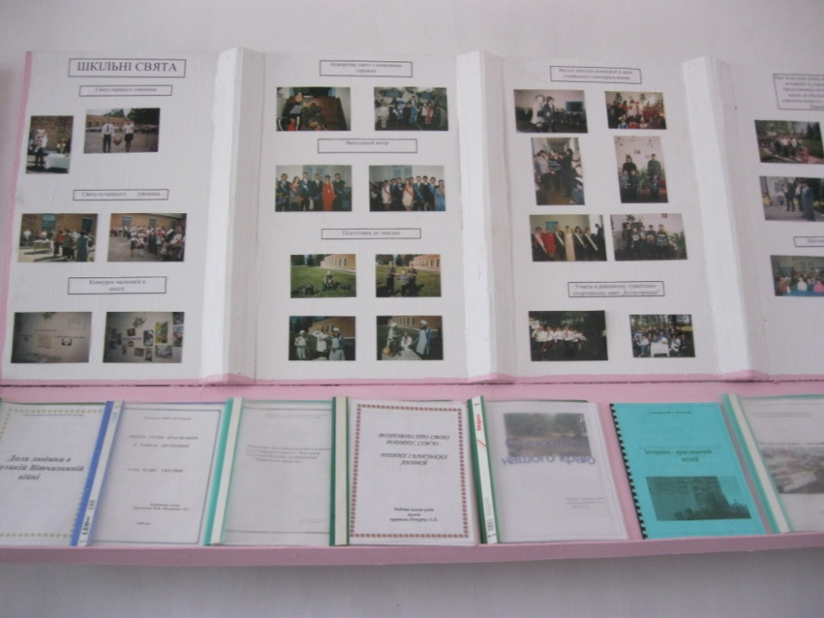
Історія школи
Матеріали на стендах доповнені фото альбомами, літописам, що виконані учнями школи: «Літопис школи», «Літопис нашого краю», «Відмінники школи»

Slide 11
Школа у датах і фактах
1966 рік – введено в дію частину нової школи
1970 рік - Туменську початкову школу реорганізовано у восьмирічну
1980 рік - введено в дію другу частину новозбудованого приміщення школи
1986 рік - школа пережила ще одне реформування – вона стала середньою
1991 рік - завершено добудову школи – з’явились ще їдальня та дві класні кімнати
2013 рік – реорганізація Туменської ЗОШ І – ІІІ ступенів у Навчально – виховний комплекс «Туменська загальноосвітня школа І – ІІІ ступенів – дошкільний навчальний заклад «Барвінок»

Slide 12
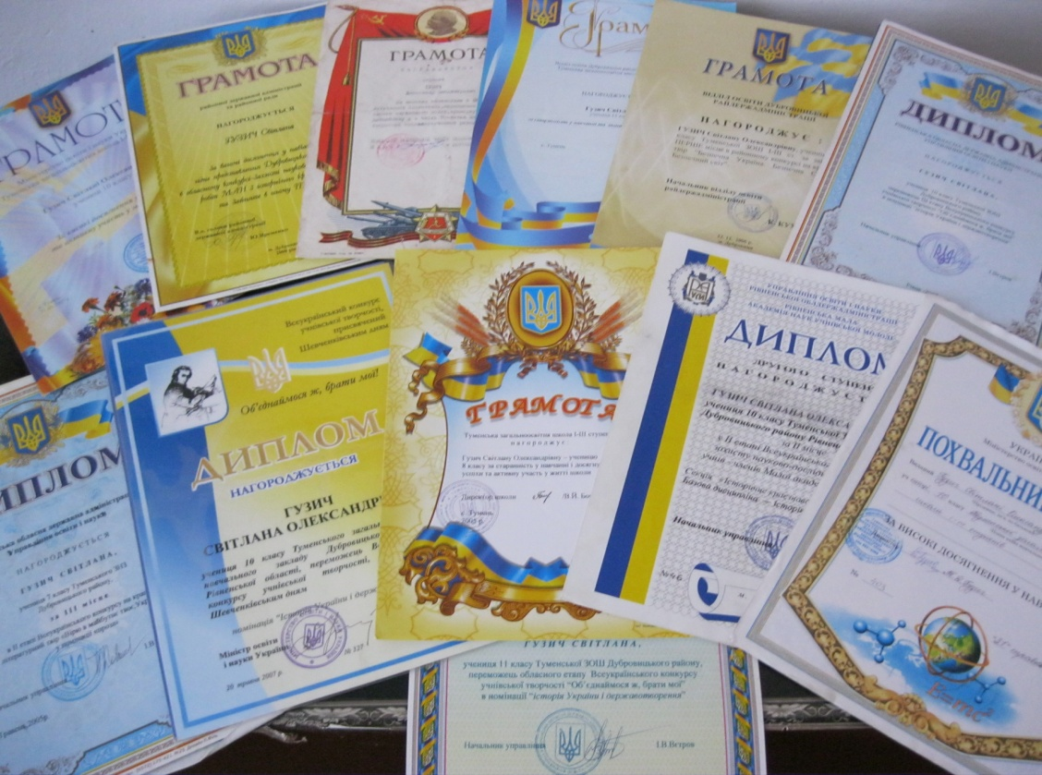
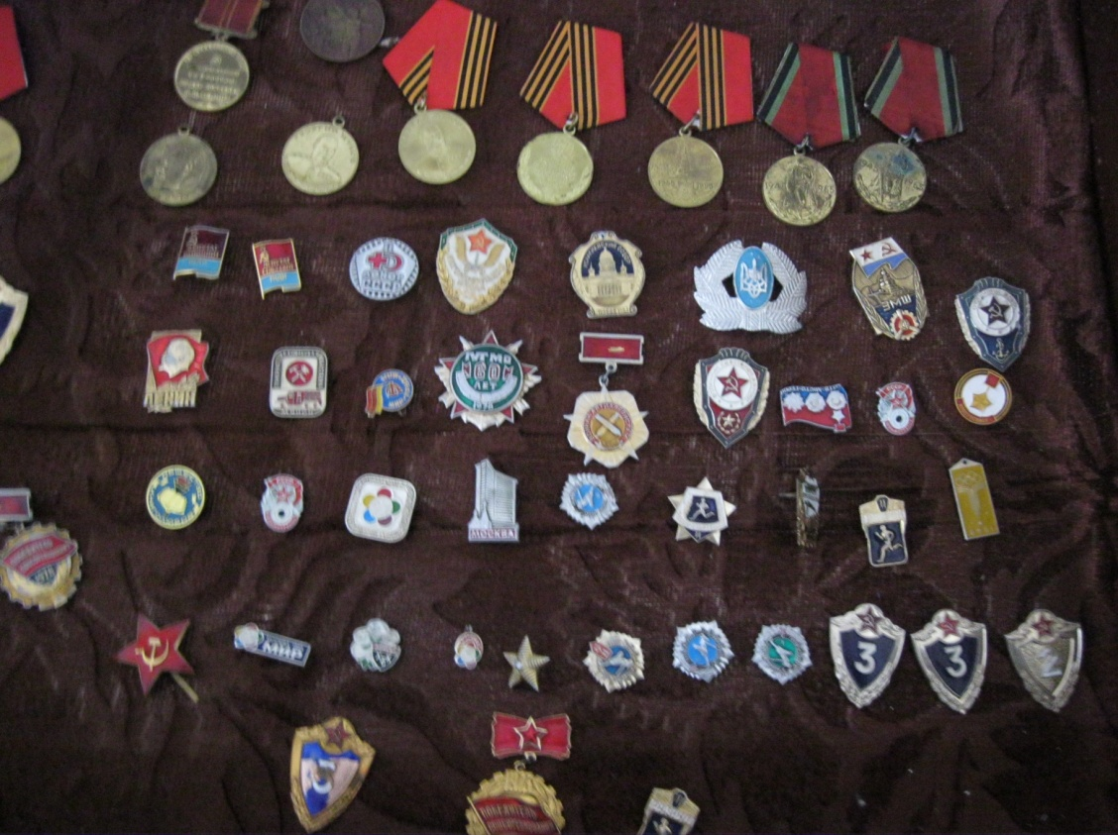
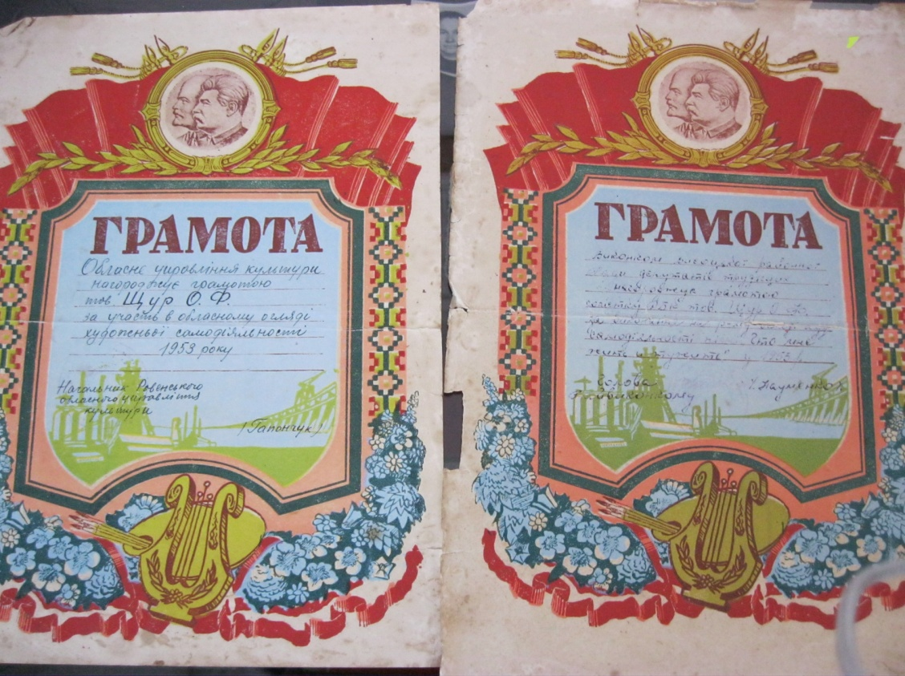
Нагороди
Ордени, значки, грамоти – 86 шт.

Slide 13
Теми екскурсій історичного музею:
«Бойові та трудові подвиги членів моєї родини»
«Нагороди в моїй сім’ї»
«Доля моєї родини в Другій світовій війні»
«Історія мого села»
«Історія Туменської школи»
«Реліквії воєнного часу»
“Славні імена земляків”
“Свідки давнини”

Slide 14
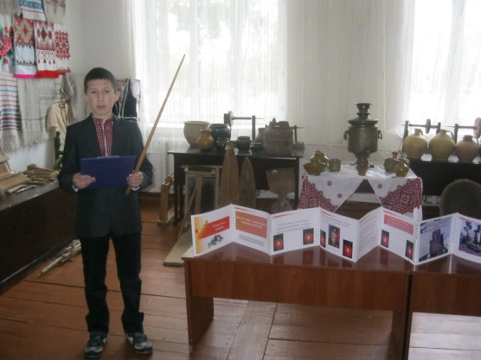
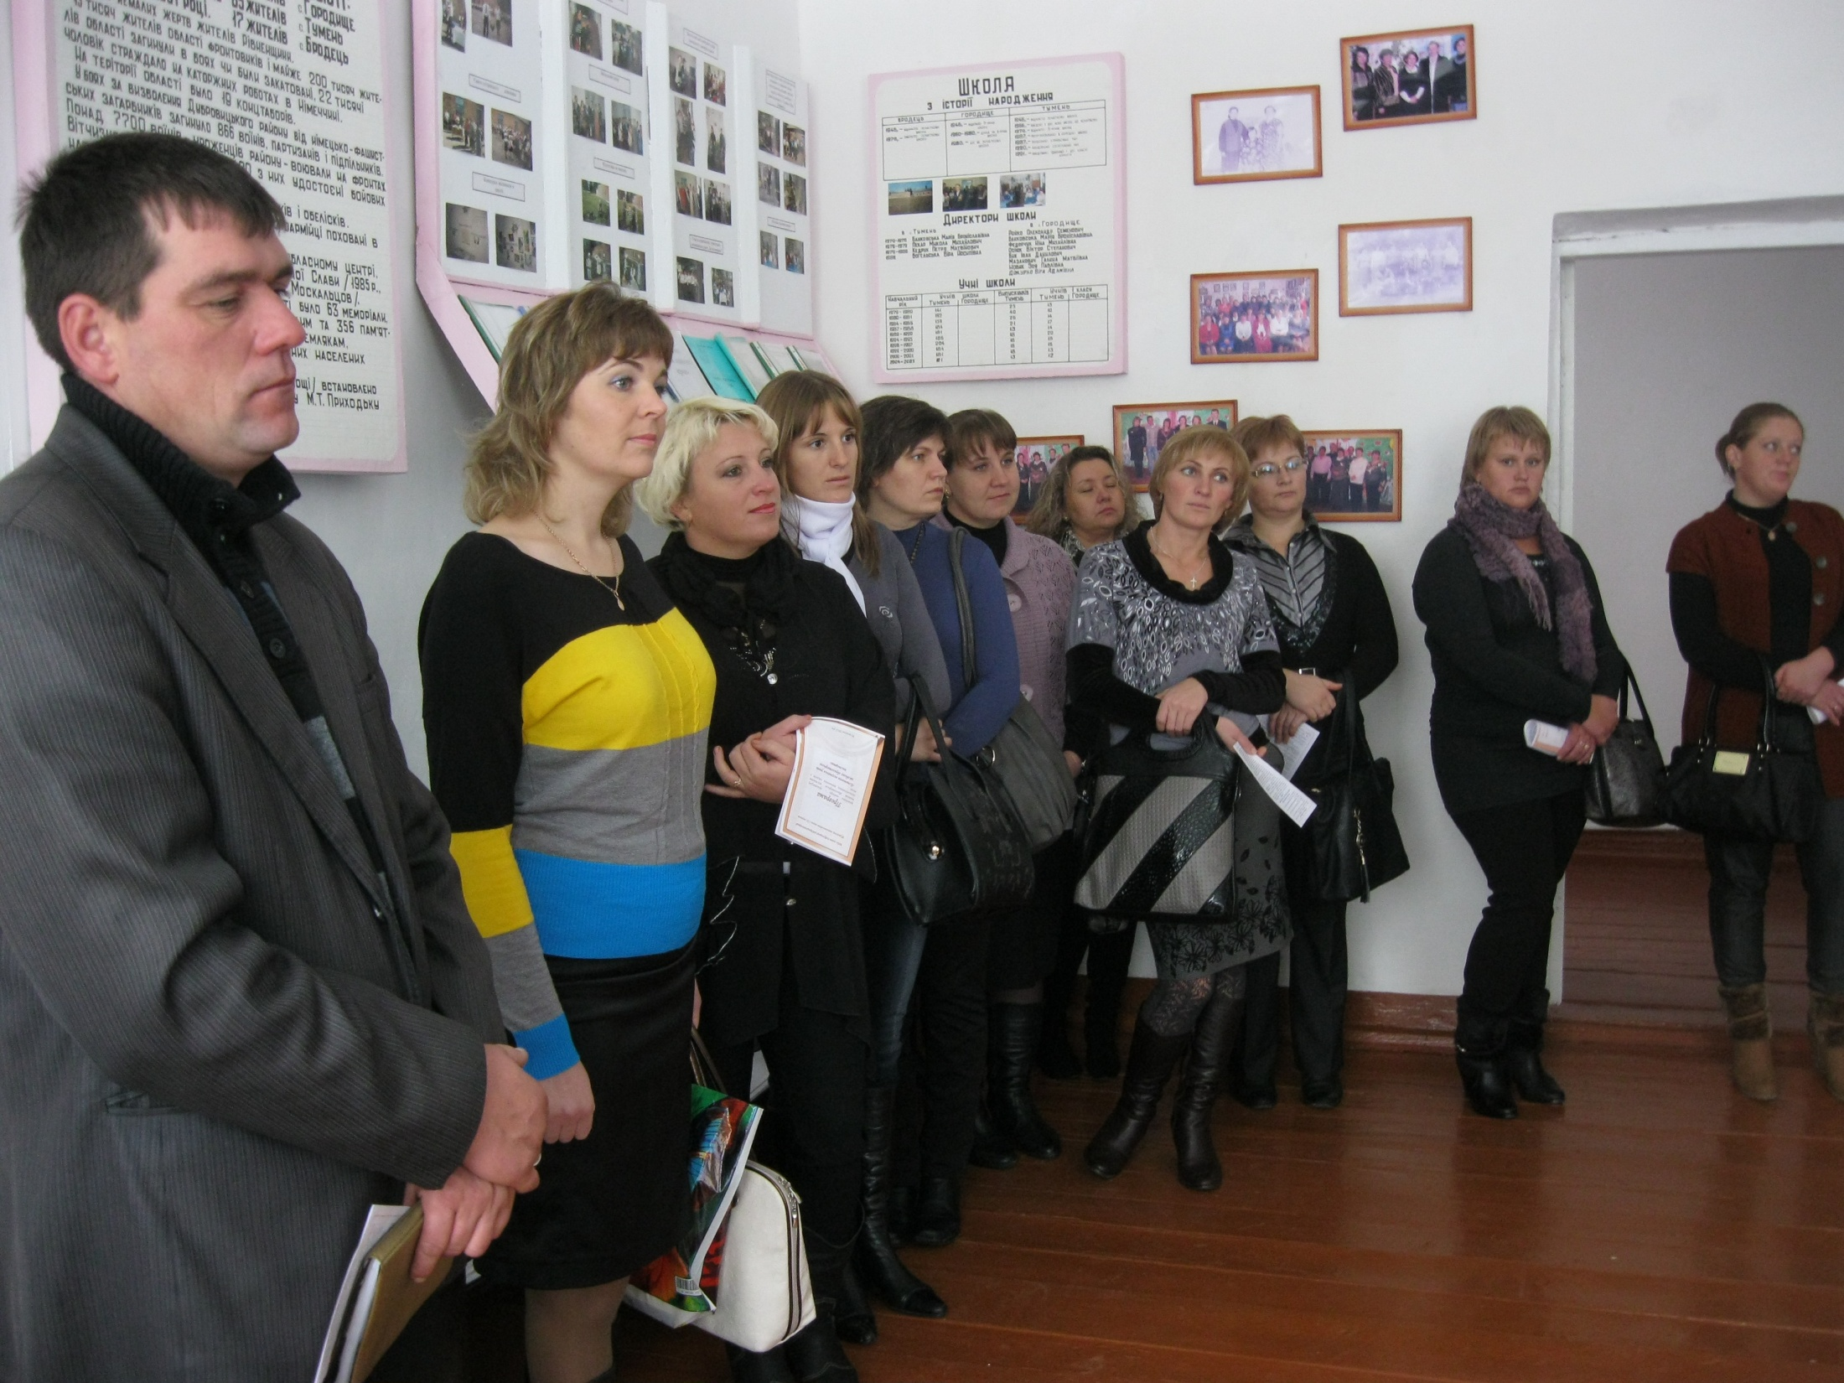
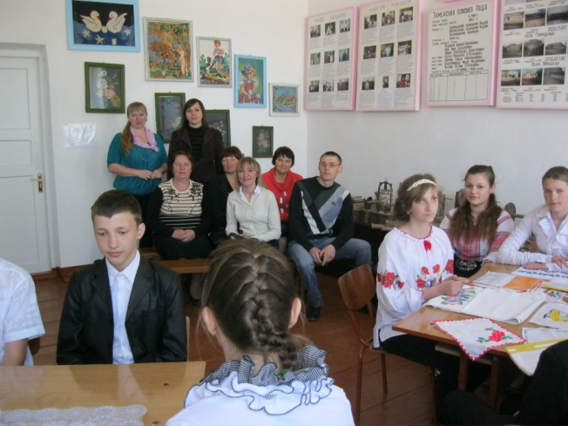
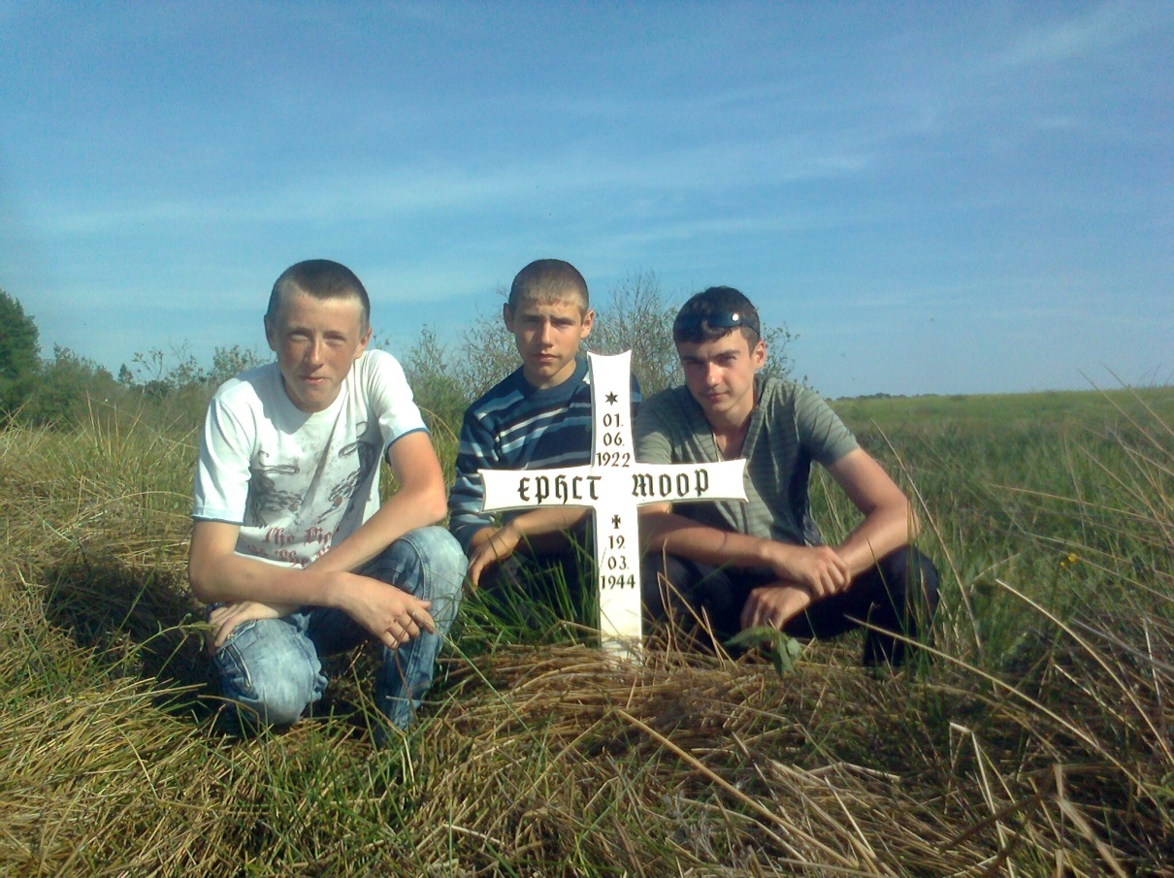
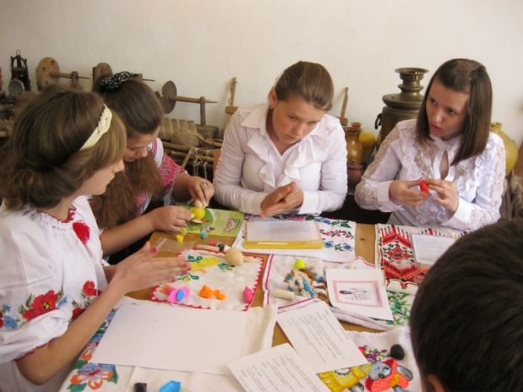
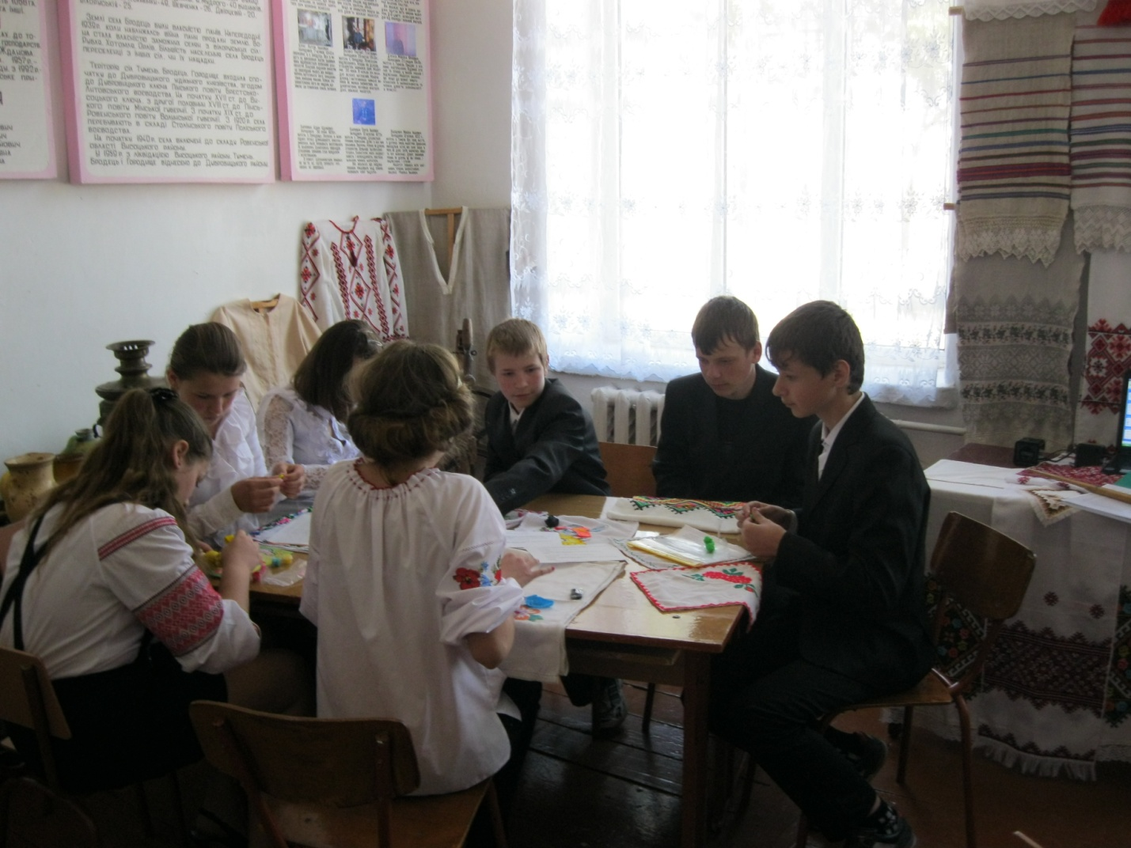

Заходи, які проводяться у музеї
Музейні екскурсії
Пошукові експедиції
Зустрічі з місцевими старожилами, ветеранами війни та учасниками бойових дій на території інших держав

Slide 15
Пам'ять – одна з найцікавіших властивостей людини . Так , як не можна забувати власного батька і матір, бо вони дали тобі життя, дім, в якому ти народився і виріс, так не можна забувати свій народ та його історію .
Гордістю кожного народу, держави є люди. Є нам про кого згадати. Є ким пишатися. А про скількох ще не згадано…
Це ті, хто самовідданою працею, вчинками, повсякденним життям примножують славу і збагачують історію держави.
Ти - частинка народу. Без тебе, без мене, без всіх нас немає ні народу, ні історії.

